Slide 1

Module : Gestion de projets
Estimation de la charge
et du coût d’un projet
PR. KASMI MOHAMMED AMINE
2024-2025

Slide 2
Estimation des charges - étape de l’ Avant projet (phase de l’avant vente)
Chef du projet
Experts
Client
Demande (Cahier de charges…) … … …
Identification des exigences
Référentiel exigences …
Élaboration de la solution
Identification des risques
Risques … …
Validation des risques
Choix du cycle de vie
Validation du cycle de vie
Identifier et estimer la charge du projet
Estimation … …
Identifier les tâches
Définir les ressources
Estimation des charges
Planification du projet
Planning … …
Validation de l’estimation et du planning
Proposition … … …
Rédaction de la réponse
‹#›

Slide 3
Estimation de la charge d’un projet
Notions de base : Charge
La charge représente une quantité de travail nécessaire, indépendamment du nombre de personnes.
Elle permet d’obtenir un coût prévisionnel.
Elle s’exprime en j/homme (j/H ou jH).
Elle aide à définir la taille d’un projet (petit , moyen et grand projet)
Notes:
19

Slide 4
Estimation de la charge d’un projet
Notions de base : durée
La durée est le temps consommé par le projet.
Elle dépend du nombre de personnes,
10 personnes pendant un mois ne sont pas équivalentes à 1 personne pendant 10 mois.
Notes:
19

Slide 5
Estimation de la charge d’un projet
Une des activités les plus délicates d'un projet est d'estimer les charges avant son démarrage. (dans la phase avant-vente)
Cette estimation est considérée comme l’un des éléments clés pour la réussite d’un projet.
Elle fait partie des trois piliers du triangle de la gestion de projet (Coût, qualité, délais).
L'estimation va évoluer et s'affiner au cours de la réalisation du projet :
En phase d’avant projet nous aurons une estimation grossière.
Cette estimation sera retravaillée à chaque phase du projet et deviendra de plus en plus précise.

Slide 6
Estimation de la charge d’un projet
Une mauvaise estimation d’un projet entraîne:
une perte d’argent dans la phase de construction lorsqu’elle est trop basse ;
la perte de clients (perdre le marché) lorsqu’elle est trop élevée.

Slide 7
Démarche d’estimation de la charge d’un projet
Lister les tâches (pour chaque exigence)
Pour chaque tâche, déterminer qui doit intervenir
Estimer le temps nécessaire à consacrer à chaque tâche
Remplir une fiche d'estimation de charges

Slide 8
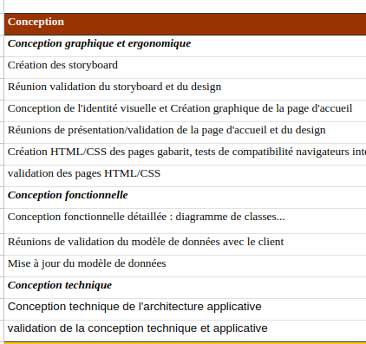
Lister les tâches du projet
Partir des phases du projet et décomposer le travail à réaliser en tâches élémentaires. Il est plus facile d'estimer le temps que prend la réalisation d'une tâche plutôt qu'un ensemble.
Exemple des tâches pour la phase de conception

Slide 9
Pour chaque tâche, déterminer qui doit intervenir
Exemple d’intervenants
Profil | Tarif Journalier Moyen (TJM)
Directeur de projet | 6000
Chef de projet | 4000
Expert technique | 3500
Concepteur / Développeur | 2000
Consultant | 6000
Designer | 4000
Expert HTML | 2500
….

Slide 10
Estimer le temps nécessaire à consacrer à chaque tâche
Plusieurs méthodes d’estimation existent :
Méthode d’estimation par analogie
Méthode d’estimation à trois points
Méthode d’estimation par jugement d ’experts
Méthode d’estimation analytique
Méthode d’estimation par les story points ( à voir avec Scrum )

Slide 11
Estimer le temps nécessaire à consacrer à chaque tâche
N.B : Peut-importe la méthode d'estimation appliquée, un montant supplémentaire doit y être ajouté afin de
faire un profit;
et prévoir une réserve qui sera basée sur une analyse des risques du projet.

Slide 12
Méthode d’estimation par analogie
Principe:
le coût du projet est calculé en le comparant à d ’autres projets similaires dans le même domaine d ’application
Avantages:
Estimations précises si des données concernant des projets similaires sont disponibles
Inconvénients:
Impossible si des projets similaires n’étaient pas réalisés
Nécessite la maintenance systématique d ’une base de données de capitalisation des coûts de projets (archivage de l’historique)

Slide 13
Étapes de la méthode d’estimation par analogie
Elle se déroule en trois étapes :
Analyse du projet : nécessite la connaissance des contours du projet pour faciliter la recherche d’un projet semblable.
Recherche d’un projet similaire.
Comparaison et chiffrage : des ajustements devront être effectués en fonction des différences entre les deux projets.
La méthode par analogie permet d’obtenir des prévisions plus proches de la réalité. C’est une solution de chiffrage rapide, mais moins précise.

Slide 14
Méthode d’estimation à trois points
Sélectionner les personnes ayants une bonne connaissance du sujet
Leurs demander de fournir individuellement leurs estimations
Déterminer l’estimation la plus pessimiste (PP) , la plus optimiste (PO) et la plus probable (PB)
PO + 4 PB+ PP
Estimation moyenne =
6

Slide 15
Méthode d’estimation à trois points
Exemple : D'accord, voici un exemple concret pour illustrer l'utilisation de la formule méthode dans le contexte d'un un projet de développement de logiciel :
1 expert l’estime à 150 jH
4 experts l’estime à 120 jH
1 experts l’estime à 100 jH
En appliquant la méthode à 3 points, nous estimons la charge :
​
100 + 4 x 120+ 150
Estimation moyenne =
≈136.67 jH
6

Slide 16
Méthode d’estimation par « Jugement d ’experts »
Principe:
un ou plusieurs experts à la fois dans le domaine d'application utilisent leur expertise pour faire des prévisions de coût. Le processus est itéré jusqu’à ce qu’un consensus soit atteint
Avantages:
méthode relativement bonne si on a beaucoup d’expérience
Inconvénients:
estimations non précises s ’il y a assez peu d ’expertise
Exemple : Delphi Wideband
Notes:
Commentaires :

Slide 17
La méthode Wideband Delphi
Élaborée en 1948 par la Rand Corporation;
Fondée sur le jugement d’experts;
Repose sur un raffinement successif de jugements porté par plusieurs experts jusqu’à obtention d’une convergence;
Très utilisée dans les projets de développement informatique pour estimer les charges,

Slide 18
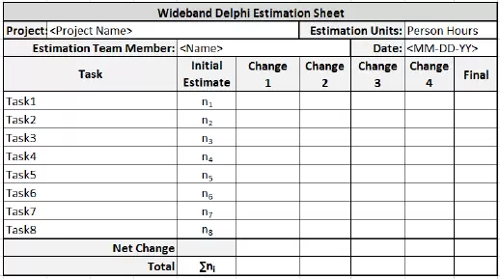
Méthode Wideband Delphi - Etapes d’estimation
Étape 1 - Choisir l'équipe d'estimation et un modérateur (chef de projet)
Etape 2 : le modérateur prépare une présentation du projet , dans laquelle l'équipe reçoit la spécification du problème et une liste initiale de tâches;
Etape 3 : chaque expert donne sa propre estimation pour chaque tâche, en utilisant sa propre expérience
Notes:
Si possible, le CP ne doit pas être le modérateur car idéalement il doit faire partie de l’équipe d’estimation

Slide 19
Méthode Wideband Delphi - Etapes d’estimation
Étape 4 - Le modérateur appelle l'équipe d'estimation pour la réunion d'estimation.
Étape 5 - Toute l'équipe d'estimation se rassemble pour la réunion d'estimation.
Étape 5.1 - Au début de la réunion d'estimation, le modérateur recueille les estimations initiales de chacun des membres de l'équipe.

Slide 20
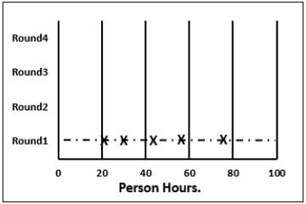
Méthode Wideband Delphi - Etapes d’estimation
Étape 5.2 - Il trace ensuite sur un graphique l’estimation totale du projet de chaque membre sur la ligne du premier tour sous la forme d’un X

Slide 21
Méthode Wideband Delphi - Étapes d’estimation
Étape 5.3 - Chaque membre de l'équipe présente la liste détaillée des tâches qu'il a fait + l’estimation .
Les listes de tâches détaillées individuelles contribuent à une liste de tâches plus complète une fois combinées.
Étape 5.4 - L'équipe discute ensuite tout doute / problème qu'ils ont sur les tâches auxquelles ils sont arrivés,

Slide 22
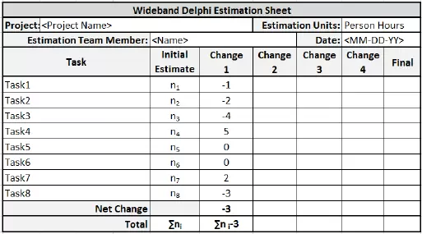
Méthode Wideband Delphi - Etapes d’estimation
Étape 5.5 - Chaque membre de l'équipe revoit sa liste de tâches, et apporte des modifications si nécessaire. Les estimations de tâches peuvent également nécessiter des ajustements basés sur la discussion, qui sont notés comme + N heures. pour plus d'effort et –N heures. pour moins d'efforts.

Slide 23
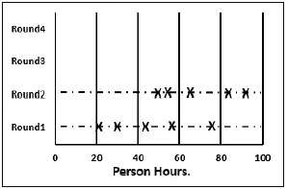
Méthode Wideband Delphi - Etapes d’estimation
Étape 5.6 - Le modérateur recueille les modifications les estimations de tous les membres de l'équipe et les trace sur la ligne du deuxième tour. Dans ce tour, la plage sera plus étroite par rapport à la précédente, car elle est davantage basée sur le consensus.
Notes:
Mais si rien ne se décide, on peut : faire un 3ème tour …
soit faire un 3ème tour …

Slide 24
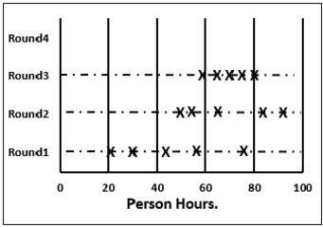
Méthode Wideband Delphi - Etapes d’estimation
Étape 5.7 - L'équipe discute ensuite des modifications de tâches qu'elle a apportée
Étape 5.8 - Chaque membre de l’équipe revoit ensuite sa liste de tâches, et apporte des modifications si nécessaire. Les estimations de tâches peuvent également nécessiter des ajustements en fonction de la discussion.(round3)
Étape 5.9 - Le modérateur recueille à nouveau les estimations modifiées de tous les membres et les trace sur la ligne du tour 3. Encore une fois, dans ce tour, la plage sera plus étroite par rapport à la précédente .

Slide 25
Méthode Wideband Delphi - Etapes d’estimation
Étape 5.10 - Les étapes 5.7, 5.8, 5.9 sont répétées jusqu'à ce que l'un des critères suivants soit satisfait -
Les résultats sont convergés vers une plage suffisamment étroite.
Tous les membres de l'équipe ne sont pas disposés à modifier leurs dernières estimations. (On prend généralement la moyenne des estimations fournies par les experts)
Le temps alloué pour la réunion d'estimation est terminé.
Étape 6 - Le chef de projet clôture la réunion d'estimation. rassemble les résultats.

Slide 26
Méthode proportionnelle
Le coût / délais sont fixés par le client
On détermine la charge pour chaque phase du cycle de vie tout en appliquant les ratios suivants :
Gestion de projet (avant et en cours du projet) : 10%
Définition : 10%
Conception : 20%
Construction : 45%
Recette : 10%
déploiement: 5%
Ces ratios sont issus de l'expérience 🡺
Ce sont des recommandations

Slide 27
Méthode d’estimation analytique
Elle permet d’évaluer le coût d’un produit ou d'un projet à partir de la décomposition du travail à réaliser en tâches élémentaires.
La mise en œuvre de la méthode analytique est longue et donc coûteuse, cependant, elle est la plus fiable.
La méthode permet d'estimer les charges de construction (phase de codage dans un projet de développement) de la solution
Pour l’estimation de la charge des autres phases , on utilise la méthode proportionnelle

Slide 28
Méthode d’estimation analytique.
Expert technique
Chef de Projet
Référentiel d’ exigences …
Commercial
Identifier les tâches de codage
Identifier les tâches hors codage.
Identification des risques …
Cycle de vie du projet … …
Estimer les tâches de codage
Estimer les tâches hors codage.
Solution sélectionnée … …
Cahier des charges …
Vérifier les charges par profil
Réviser les tarifs journalier
Estimer les autres coûts (matériels, frais de déplacement…)
Rédiger fiche estimation
‹#›

Slide 29
Démarche de la Méthode d’estimation analytique.
Estimation de la charge des tâches de la phase de « Construction » (qui sont directement liées aux développements en génie logiciel par exp)
Estimation de la charge des tâches des autres phases (avant vente, définition, conception, réception et déploiement)
Définir les profils et tarifs des « Intervenants »
Faire un tableau de « Synthèse » de charge et de budget du projet

Slide 30
Méthode d’estimation analytique.
Autres tâches / charges à prendre en compte:
« Fourniture » : Charges / budgets de matériels / logiciels ou prestations unitaires (référencement, hébergement…) éventuellement sous-traitées
« Formations » : Liste des formations à prévoir sur le projet,
« Frais de déplacement » : Gestion des frais de déplacements pour le projets

Slide 31
Méthode d’estimation analytique
Estimer les tâches de la phase de construction
L’évaluation des charges se fait en suivant une approche fonctionnelle.
Chaque application est découpée en fonctionnalités par modules (exigences du référentiel des exigences) et chaque fonctionnalité en tâches
Chaque tâche est évaluée suivant une grille d’évaluation des charges.
La grille d’évaluation des charges utilise une répartition des développements sur 4 couches:

Slide 32
Répartition des développements sur 4 couches:
Catégorie | Description
Présentation | Représente l’ensemble des développements associés aux interfaces homme-machine(IHM).Correspond à la partie « Vue » dans un modèle de type « MVC » par exemple
Traitement | Représente l’ensemble des développements associés au traitements. Correspond à la partie « Contrôleur » du MVC
Données | Représente l’ensemble des développements associés à la manipulation des données. Correspond à la partie « Modèle » du MVC
Messages | Représente l’ensemble des développements associés aux échanges de messages, d’informations, avec d’autres applications et/ou d’autres systèmes externes (API, … etc.)

Slide 33
Méthode d’estimation analytique
A chaque catégorie, on associe une charge standard (en jours/homme) qui est définie en fonction de trois niveaux de complexité : simple, moyen et complexe.
Ceci permet de définir des coefficients de charges globaux qui seront appliqués à l’ensemble des développements.
Coefficients à appliquer pour l’évaluation des chargesc | Simple | Moyen | Complexe
Présentation | 0,5 | 1,0 | 2,0
Traitement | 0,5 | 1,0 | 2,0
Données | 0,5 | 1,0 | 2,0
Messages | 0,5 | 1,0 | 2,0

Slide 34
Méthode d’estimation analytique.
Présentation
Niveau | Critères
Simple | • Affichage de moins de 10 composants d’IHM à l’écran • Pas de tableau • Que des contrôles standards. • Pas de procédures de validation intégrées dans l’IHM.
Moyen | • Affichage d’un maximum de 20 composants d’IHM à l’écran • Possède au maximum 1 tableau. • Que des contrôles standards. • Existence éventuelle de procédures de validation simples intégrées dans l’IHM
Complexe | • Possède éventuellement des contrôles non standards • Existence éventuelle de procédures de validation complexes intégrées dans l’IHM

Slide 35
Méthode d’estimation analytique
Traitement
Niveau | Critères
Simple | • Traitement avec un maximum de 2 structures conditionnelles. • Règles de traitement simples. • Moins de 10 « opérations élémentaires » différentes.
Moyen | • Traitement un maximum de 4 structures conditionnelles. • Règles de traitement simples. • Moins de « 20 opérations élémentaires » différentes.
Complexe | • Traitement avec plus de 4 structures conditionnelles. • Règles de traitement complexes

Slide 36
Méthode d’estimation analytique
Données
Niveau | Critères
Simple | • Accès à une seule table de données ou à une seule vue avec, au maximum, une douzaine d’attributs. • Pas de gestion de transaction.
Moyen | • Accès à plusieurs tables de données en lecture seule avec utilisation de clés étrangères. • Pas de gestion de transaction.
Complexe | • Accès à plusieurs tables de données en ajout, modification ou suppression avec utilisation de clés étrangères et gestion de l’intégrité référentielle. • Utilisation possible de triggers. • Utilisation de procédures stockées. • Gestion de transactions.

Slide 37
Méthode d’estimation analytique
Messages
Niveau | Critères
Simple | • Envoi/création d’un message simple au format Text , JSON ou Mail. • Envoi/création d’un message au format XML sans mise en forme préalable. • Pas de gestion d’accusé de réception.
Moyen | • Envoi/création d’un message au format XML avec mise en forme préalable. • Envoi/création d’un message avec formatage des données. • Pas de gestion d’accusé de réception.
Complexe | • Envoi/création d’un message au format PDF. • Gestion d’un accusé de réception.

Slide 38
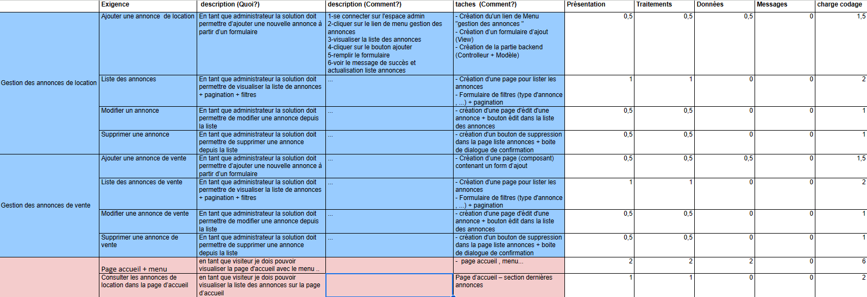
Méthode d’estimation analytique

Slide 39
Estimation des autres phases
Charge totale = Charge de réalisation + charge des autres phases
On détermine la charge pour chaque phase du cycle de vie tout en appliquant les ratios de la méthode proportionnelle :
Gestion de projet (Avant projet et en cours du projet) : 10%
Définition : 10%
Conception : 20%
Construction : 45%
Réception : 10%
Déploiement : 5%

Slide 40
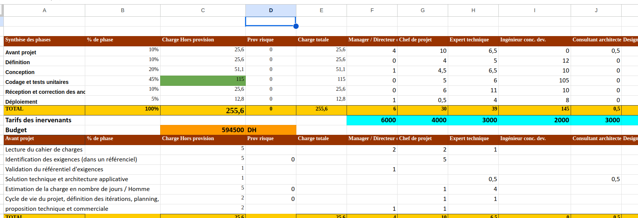
Remplir une fiche de synthèse

Slide 41
Méthode d’estimation en story points
Dans les méthodes agiles (scrum par exp), on n'estime pas le travail à réaliser comme dans les méthodes prédictives (en jH).
Un story point, ou point d'effort, est une unité de mesure utilisée dans les projets agiles, qui permet d'estimer l'effort nécessaire pour accomplir intégralement une tâche du backlog produit. Les story points sont assignés en fonction de la capacité de l'équipe, la complexité du travail à réaliser, le risque associé et l'incertitude.
Ces points d'efforts servent à estimer la charge de travail globale de l'équipe agile, afin de planifier au mieux chaque sprint ou chaque itération du projet. Si la capacité de l'équipe(vélocité) pour le prochain sprint est de 50, l'équipe agile va donc planifier le développement de X fonctionnalités pour un total de 50 points.

Slide 42
Merci
DES QUESTIONS ?

